Slide 1
DOBRE PRAKTYKI DOTYCZĄCE ZAMKNIĘTYCH SYSTEMÓW OBSŁUGI – SZKOLENIE

Slide 2
WSTĘP (DLA INSTRUKTORA)
NEPSI przygotował zestaw materiałów edukacyjnych do wykorzystania na etapie szkoleniowym procesu wdrażania Dobrych praktyk NEPSI.
Każda z prezentacji szkoleniowych omawia temat istotny dla pracowników wszystkich branż stosujących materiały zawierające krzemionkę krystaliczną. Prezentacje zawierają informacje o związanych z danym tematem zagrożeniach wynikających z narażenia na pył, jak również dobre praktyki i dostępne środki umożliwiające ograniczanie tych zagrożeń. Szkolenie ma na celu zapewnienie informacji i wiedzy pracownikom, aby mogli skutecznie stosować środki kontroli i ograniczać narażenie na respirabilną krzemionkę krystaliczną (RKK) w miejscu pracy.
Zgodnie z potrzebami prosimy uzupełnić tę prezentację o dodatkowe informacje na pustych slajdach i w polach tekstowych do tego przeznaczonych.

Slide 3
UWAGA
Niniejsza prezentacja szkoleniowa ma charakter doradczy i zawiera treści informacyjne. Przedstawione w niej informacje nie stanowią norm ani przepisów. Nie tworzą one także nowych zobowiązań ani nie zmieniają zobowiązań już istniejących, wynikających z przepisów i polityki zdrowotnej.

Slide 4
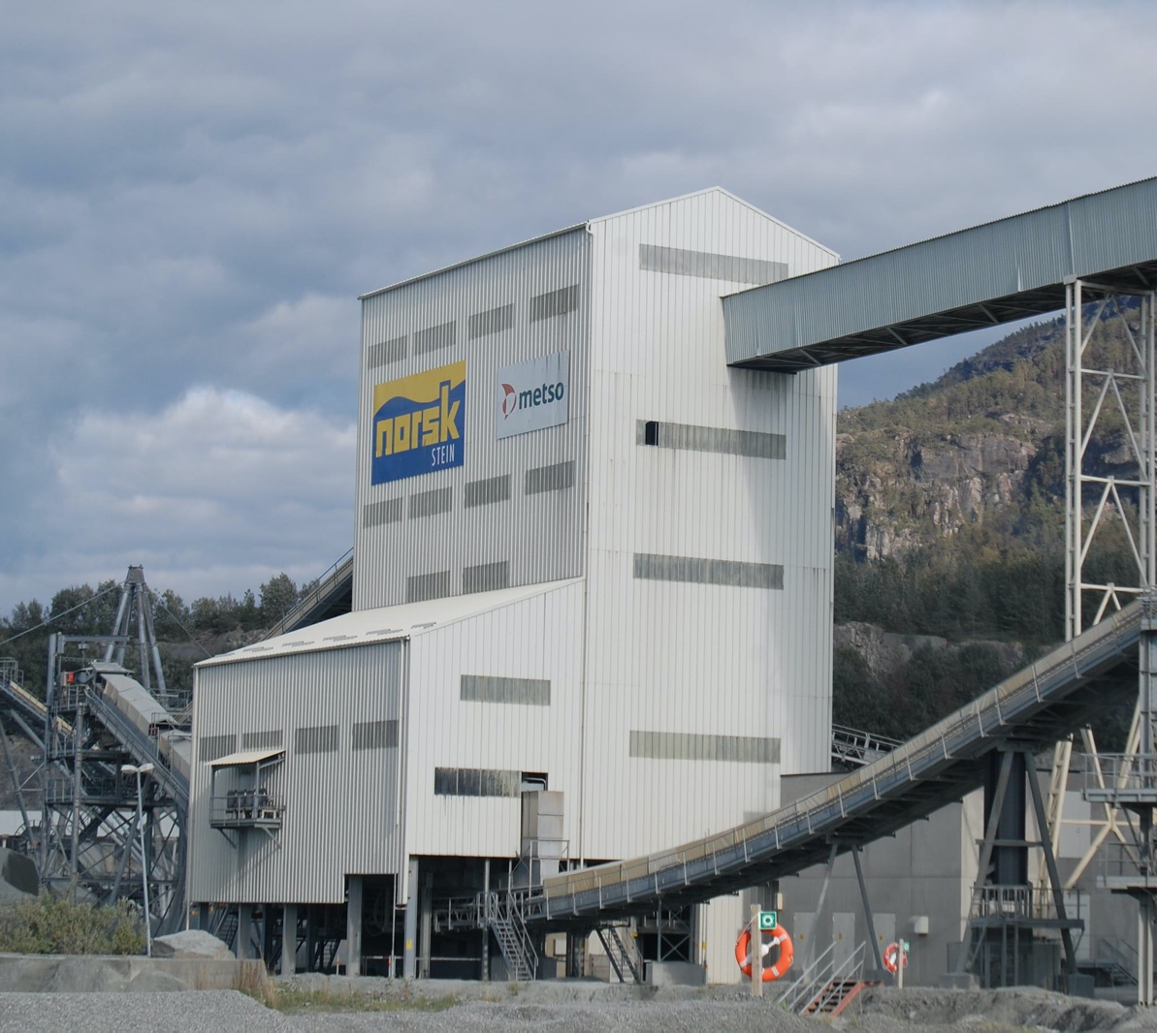
WSTĘP
Zdobycie wiedzy na temat tego, jak się chronić przez zagrożeniami związanymi z pracą, to priorytet.
Niniejsze szkolenie pozwala zdobyć wiedzę na temat:
Sposobu, w jaki w pełni zamknięte systemy przenoszenia i transportu zapobiegają wydzielaniu się pyłu respirabilnej krzemionki krystalicznej (RKK) do powietrza w miejscu pracy podczas przemieszczania dużych ilości materiałów.
Miejsce na tekst instruktora – w przypadku dodania własnego slajdu należy podać krótki opis materiału
Notes:
Nadmierne narażenie na respirabilną krzemionkę krystaliczną (RKK) może w długiej perspektywie prowadzić do poważnych problemów zdrowotnych pracowników. Z tego powodu ważne jest, by wszyscy pracownicy znali dobre praktyki, które ograniczają lub eliminują narażenie na pył krzemionki.
Niniejsze szkolenie zawiera zalecenia dotyczące różnych mechanicznych i pneumatycznych systemów przenoszenia i transportu, zapewniających wewnętrzny ruch produktów zawierających krzemionkę krystaliczną, a w szczególności produktów suchych.

Slide 5

METODY KONTROLI PYŁU
DOBRA HIGIENA / SPRZĄTANIE
Pranie odzieży roboczej i odkurzanie pyłu wytwarzanego w procesach zapobiegają gromadzeniu się pyłu z biegiem czasu – czyste miejsce pracy jest bezpieczne.
WODA
Mokre procesy zapobiegają unoszeniu się pyłu w powietrze, gdyż woda wychwytuje jego cząsteczki.
Systemy przenoszenia i transportu wykorzystują zamkniętą przestrzeń, aby kontrolować pył. Stanowi to jedną z pięciu głównych metod kontroli pyłu.
SPRZĘT OCHRONNY
ŚOI (np. maski) chronią pracowników przed pyłem, gdy wszystkie inne środki kontroli nie zapewniają wystarczającej kontroli ryzyka związanego z narażeniem.
ZAMKNIĘTA PRZESTRZEŃ
Prowadzenie procesów wytwarzających RKK w szczelnym środowisku zapobiega narażeniu na pył u źródła.
ODPYLANIE/WENTYLACJA
Wychwytywanie RKK u źródła, zanim zostaniemy na nią narażeni, i zastępowanie zanieczyszczonego powietrza czystym powietrzem.

Slide 6
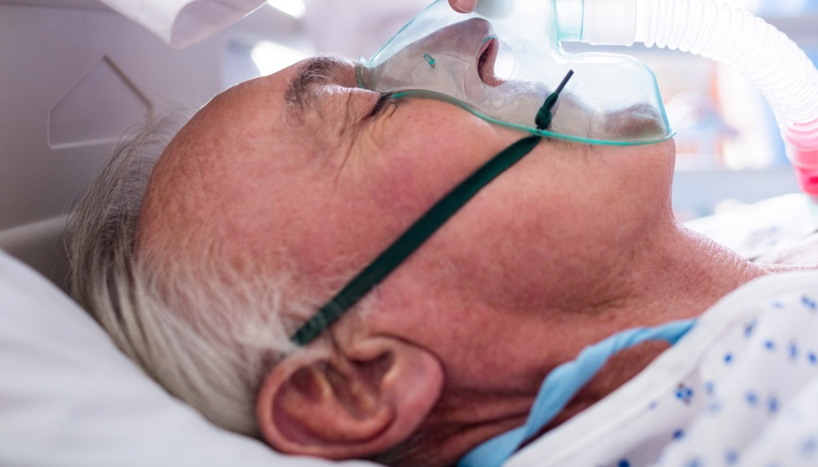

ZAGROŻENIA ZWIĄZANE Z TYM DZIAŁANIEM
Właściwe działanie tego sprzętu jest konieczne do ochrony nas przed RKK.
Długoterminowe narażenie na wysoki poziom RKK może powodować ciężką chorobę płuc.
Ważne jest, byśmy każdego dnia chronili się przed narażeniem na pył zawieszony w powietrzu.
Stosując dzisiaj dobre praktyki, chronimy swoje przyszłe zdrowie.
Jak spędzisz swoją emeryturę?

Slide 7
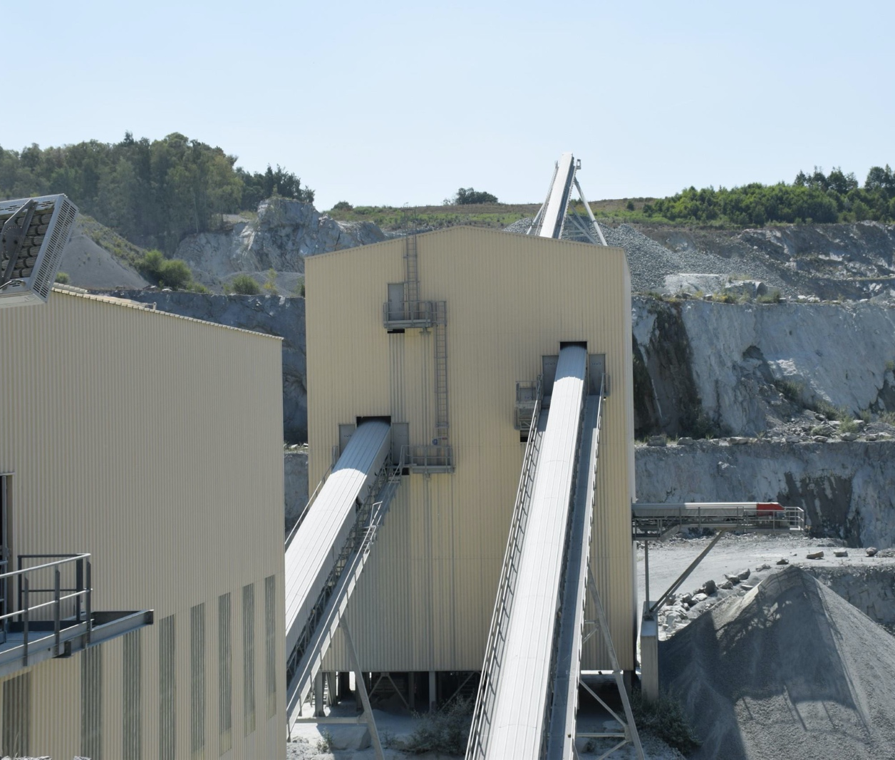
JAK SYSTEMY ZAMKNIĘTE POMAGAJĄ OGRANICZAĆ NARAŻENIE NA RKK
Systemy zamknięte to najskuteczniejsze techniczne środki kontroli pyłu. Zapewniają one następujące korzyści:
Ograniczenie/eliminacja narażenia na pył
Szybki i oszczędny transport materiałów
Ograniczone ryzyko wystąpienia błędu ludzkiego i uszkodzenia ciała
Notes:
Transport materiałów zawierających krzemionkę krystaliczną może prowadzić do unoszenia się cząsteczek pyłu w powietrze. Najskuteczniejszym technicznym środkiem kontroli pyłu jest praca w systemach zamkniętych (w zamkniętej przestrzeni).

Slide 8
RODZAJE ZAMKNIĘTYCH SYSTEMÓW TRANSPORTOWYCH
Przenośniki śrubowe
Przenośniki taśmowe
Przenośniki kubełkowe
Podajniki wibracyjne
Miejsca na tekst instruktora – Dodaj obraz i informacje dotyczące systemów transportowych wykorzystywanych w Twoim miejscu pracy (jeśli dotyczy)
Notes:
Systemy transportowe to zazwyczaj systemy pneumatyczne (tzn. zawierające lub wykorzystujące do działania gaz lub powietrze pod ciśnieniem), gdyż są one bardziej wydajne.
Jeśli zamknięty system transportowy nie jest dostępny, alternatywą dla pełnego zamknięcia może być zwilżanie suchych materiałów.

Slide 9
CO NALEŻY, A CZEGO NIE NALEŻY ROBIĆ, KORZYSTAJĄC Z ZAMKNIĘTYCH SYSTEMÓW OBSŁUGI
NALEŻY
Wypatrywać widocznych śladów uszkodzeń, zwłaszcza w miejscach szczególnie obciążonych (np. załamaniach)
Natychmiast usuwać rozsypany materiał, korzystając z odkurzacza lub stosując czyszczenie na mokro
Sprawdzać stan urządzeń czyszczących podajnik taśmowy i regulować je zgodnie z potrzebą
Informować znajdującego się na terenie zakładu przełożonego o potencjalnych wyciekach/problemach
Planować z wyprzedzeniem na wypadek usterek. Na przykład określać bezpieczne sposoby usuwania zatorów
NIE NALEŻY
Ładować zbyt dużych ilości materiału do systemów przenoszenia
Transportować przedmiotów, które nie są przeznaczone do użycia w systemie zamkniętym
Dokonywać nieuprawnionych zmian systemu. Należy przekazać to wykwalifikowanemu specjaliście.

Slide 10
PUSTY SLAJD
Wykorzystaj ten slajd do utworzenia własnego materiału szkoleniowego, przeznaczonego dla konkretnego miejsca pracy lub kontekstu
Aby zmienić obraz, kliknij prawym przyciskiem myszy > zmień obraz > z pliku
Aby utworzyć więcej slajdów, kliknij „Nowy slajd” na zakładce

Slide 11
WNIOSKI
Zamknięte systemy transportowe stanowią najlepszy sposób kontroli pyłu podczas transportu dużych materiałów.
Pamiętaj:
Zawsze korzystaj z systemów zamkniętych, gdy są dostępne
Sprawdzaj system pod kątem widocznych śladów uszkodzeń
Zgłaszaj usterki swojemu przełożonemu
Miejsce dla instruktora na wnioski dotyczącego konkretnego kontekstu

Slide 12
MATERIAŁY DO DALSZEJ NAUKI
Dobre praktyki dotyczące systemów przenoszenia i transportu (Karta zadań 2.1.11)
Przewodnik dobrych praktyk NEPSI
Przewodnik NEPSI dla małych i średnich przedsiębiorstw
Więcej materiałów szkoleniowych na temat RKK znajdziesz na Platformie e-szkoleniowej NEPSI na stronie training.nepsi.eu

